Slide 1
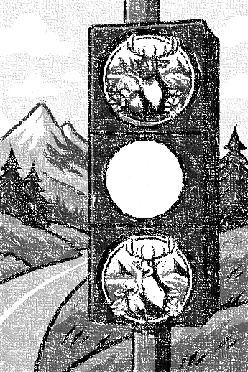




Inwiefern verletzen die genannten Beispiele das Gebot des pfleglichen Umgangs mit Natur, Tieren und Landschaft?
Diskutiert in eurer Gruppe!
So gelingt beides …
1
2
3
4
5

Slide 2
„Ich setze meine Drohne ein, um die besten Aufnahmen von meiner Wanderung in der Natur zu bekommen!“
„Ich fahre alleine mit meinem Auto ins Grüne, um die Natur zu genießen.“
„Draußen am See und wenn wir beim Wandern sind, haben ich und meine Freunde immer unsere Bluetooth-Box dabei, um Musik zu hören. Das gehört einfach zur Entspannung dazu!“
„Schau mal! Eine Kuh! Da muss ich doch ein Selfie mit ihr machen!“
„Lass und doch die Abkürzung hier nehmen – der Weg sieht auch viel spannender aus.“
„Wir machen ein Lagerfeuer in der freien Natur.“
„Ich muss unbedingt zu diesem See, auch wenn es total überlaufen ist! Jeder hat in seinen
Social-Media-Account ein Foto davon!“
„Ich pflücke mir einen Blumenstrauß, wenn ich in der Natur unterwegs bin.“
„Ich habe keinen Abfalleimer gefunden.“ „Dann lass den Müll doch liegen!“
„Wir mieten uns über Sylvester eine Hütte in den Bergen und feiern eine Party!“
Die Aussichtsplattform AlpspiX unterhalb der Zugspitze bietet Besuchern einen einzigartigen Blick in die Tiefe.
Hochseilgärten und Sommerrodelbahnen - Freizeitattraktion in der Natur

